Slide 1
Text-to-speech
최예린
서강대학교 인공지능학과
Email: lakahaga@u.sogang.ac.kr
2022.11.16
Notes:
어떤 분야인지, 현재 기술적 수준, 관련 논문 등
해당 분야에 대한 본인의 의견, 생각 등
다음 주 월요일에 교수님께 발표를 하고 각 주제에 대해서 이야기를 해볼 예정입니다. 작성은 github 이슈 게시판에 올려놓은 슬라이드 템플릿을 활용해서 해 주시기 바랍니다.

Slide 2
PriorGrad : Improving Conditional Denoising Diffusion Models with Data-Dependent Adaptive Prior
ICLR 2022
PAPER, GITHUB
서울대, Microsoft Research Asia
Notes:
IMPROVING CONDITIONAL DENOISING DIFFUSION MODELS WITH DATA-DEPENDENT ADAPTIVE PRIOR

Slide 3
Overview
DDPM (Denoise Diffusion Probablistic Model)에서 prior noise로 standard Gaussian을 사용하는데,
Prior distribution을 standard Gaussian 보다는 실제 data distribution에 가까운 prior noise를 만드는 방법론을 제안
By computing statistics from the conditional data at the frame-level/phoneme-level
Data-dependent adaptive prior
이를 통해 diffusion model의 훈련 / 추론 효율성을 높임
converge faster, accelerate inference

Slide 4
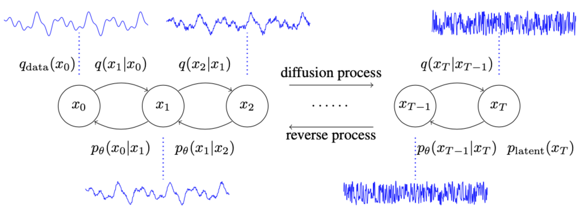
Background - DDPM
DDPM (Denoise Diffusion Probablistic Model)
Two markov chain
Forward (diffusion) : from data to noise (standard Gaussian distribution)
Reverse : from noise to data

Slide 5
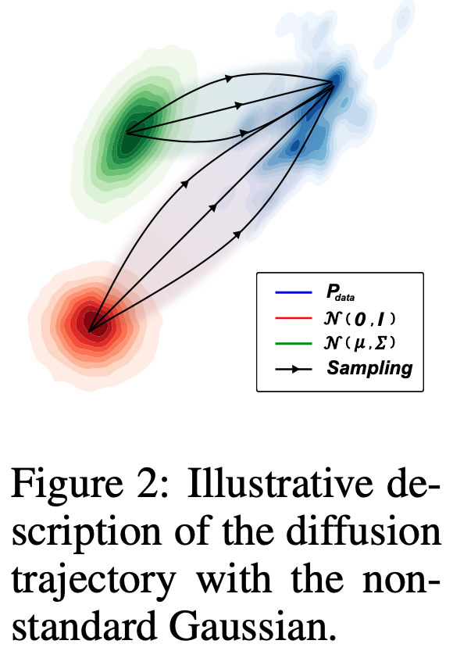
Motivation
지금까지는 prior noise로 standard Gaussain을 사용했는데,
이때, prior noise와 실제 data의 차이로 인한 inefficiency가 있음
More informative prior, 즉, data-dependent prior를 사용한다면 훈련 및 추론 속도를 높일 수 있을까?
Acoustic model 과 vocoder 모두 실험해보자.

Slide 6
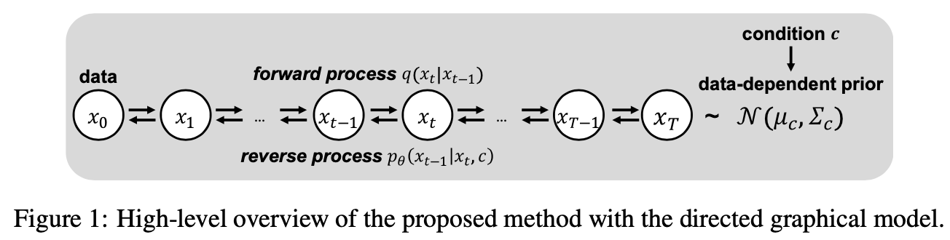
Method
use non standard Gaussian
Derive mean and standard deviation from the training data

Slide 7
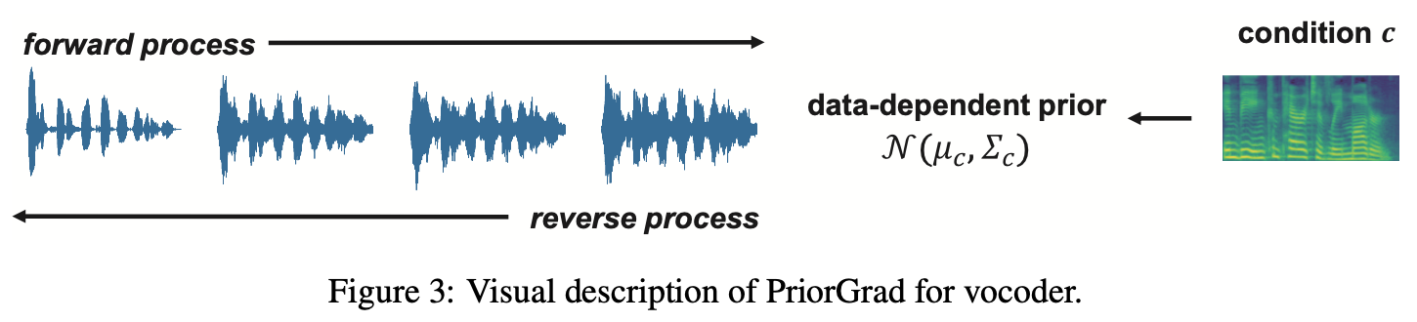
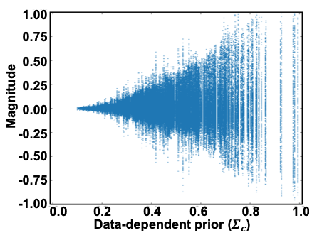
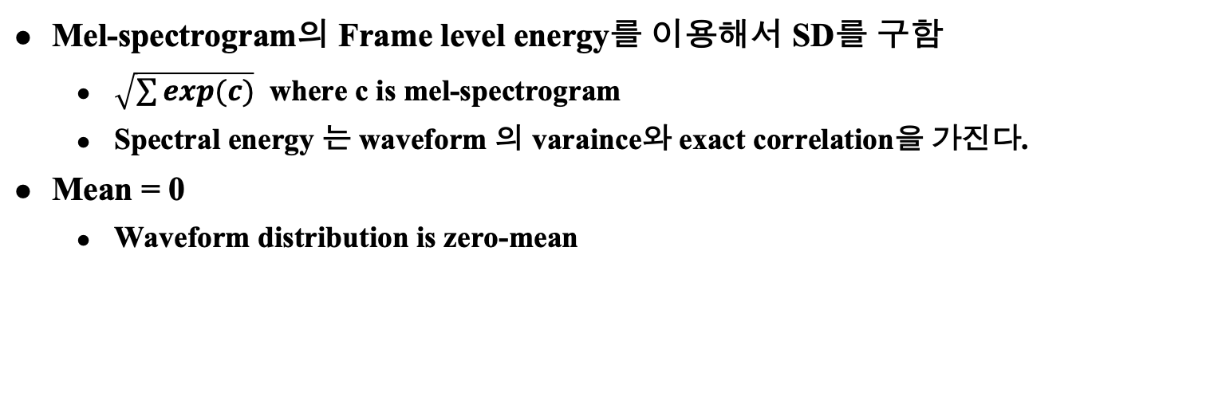
Method - Vocoder
Mel-spectrogram의 Frame level energy를 이용해서 SD를 구함
$\sqrt{\sum{exp(c)}}$ where c is mel-spectrogram
Spectral energy 는 waveform 의 varaince와 exact correlation을 가진다.
Mean = 0
Waveform distribution is zero-mean
Scatter plot of waveform signal
Notes:
Figure 6: Scatter plots of waveform audio signals from the test set under different choices of the conditional information for PriorGrad vocoder.

Slide 8
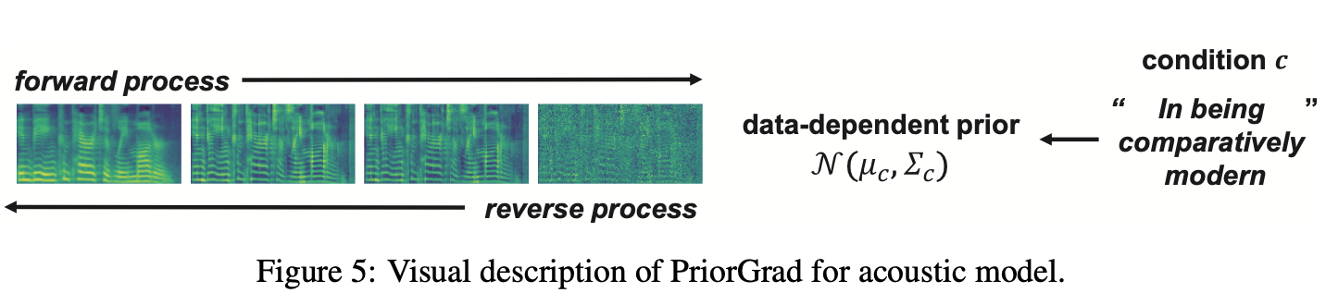
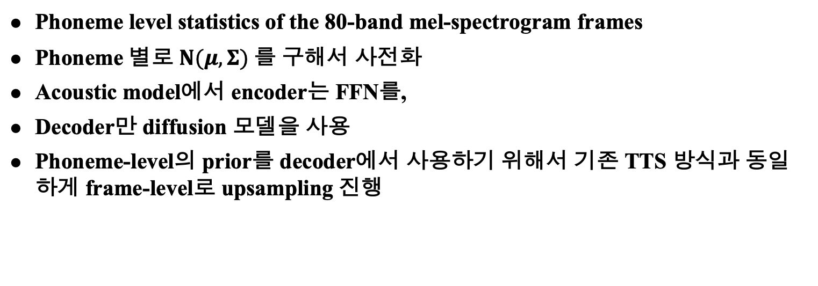
Method – Acoustic Model
Phoneme level statistics of the 80-band mel-spectrogram frames
Phoneme 별로 $Ν(μ,Σ)$를 구해서 사전화
Acoustic model에서 encoder는 FFN를,
Decoder만 diffusion 모델을 사용
Phoneme-level의 prior를 decoder에서 사용하기 위해서 기존 TTS 방식과 동일하게 frame-level로 upsampling 진행

Slide 9

Method – Acoustic Model
acoustic model을 Phoneme에서 2D image 를 생성해내는 것으로 생각
먼저, MFA를 이용해 phoneme과 frame을 align
각 phoneme에 대해
그 phoneme에 해당하는 mel-spectrogram에 대해 mean, varaince를 구함.
학습 데이터에서 해당 phoneme이 나타날 때마다 계산
그 합이 해당 phoneme의 $Ν(μ,Σ)$됨

Slide 10
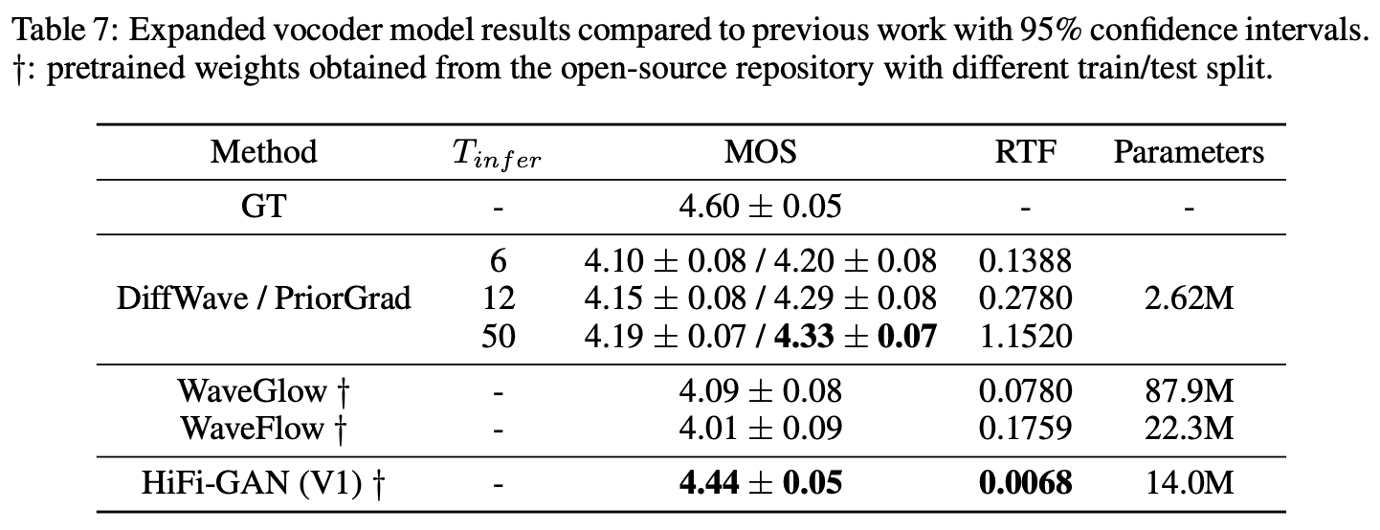
Result – Vocoder
학습 데이터
: LJ Speech
T infer
: number of diffusion steps
Comparison with SOTA model
Standard Gaussian을 prior로 사용하는 DiffWave 보다는 성능이 좋음
하지만 Hifi-GAN보다는 MOS 도 낮고, RTF 도 낮음

Slide 11
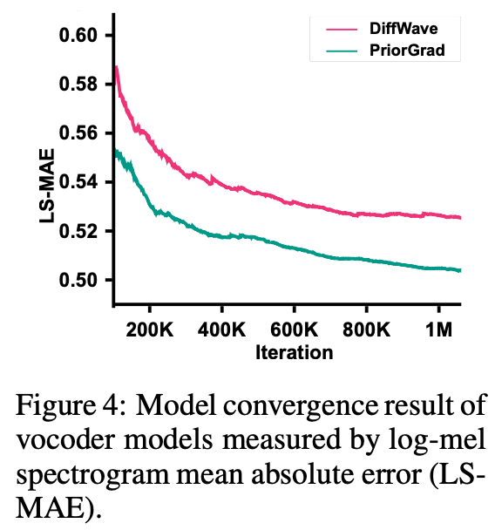
Result – Vocoder
Model Convergence 속도
Standard Gaussian을 prior로 사용하는 DiffWave 보다는 빨리 converge

Slide 12
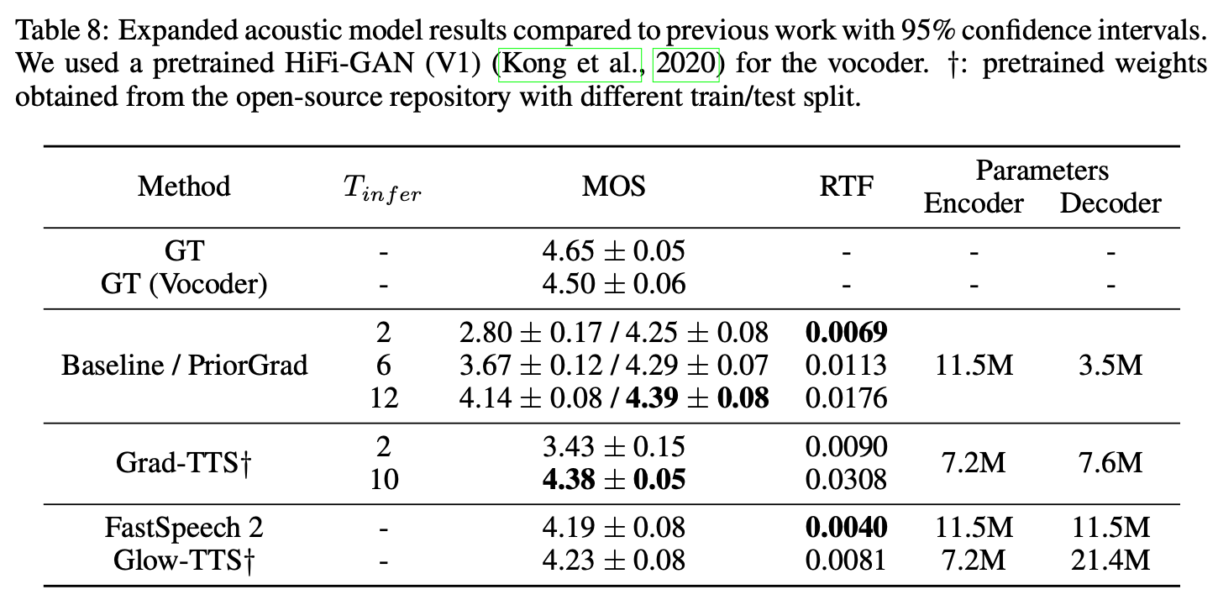
Result – Acoustic Model
학습 데이터
: LJ Speech
Baseline
same setting with PriorGrad
except Baseline uses standard Gaussian as a prior
역시 Standard Gaussian을 prior로 사용하는 baseline 보다는 MOS, RTF 모두 좋음
다른 TTS 모델에 비해 Audio Quality 는 좋지만,
RTF는 여전히 transformer model 에 비해 느림

Slide 13
Conclusion
Diffusion model에서 prior를 data-dependent하게 설정함으로써
훈련 및 추론 속도를 높였고,
성능 또한 좋아짐을 확인
특히, diffusion step이 적어도 성능이 잘 나옴
하지만 여전히 기존 모델(not DDPM based model)에 비해서는 성능이나 속도 측면에서 뛰어넘지는 못함

Slide 14
끝
감사합니다.

